Slide 1
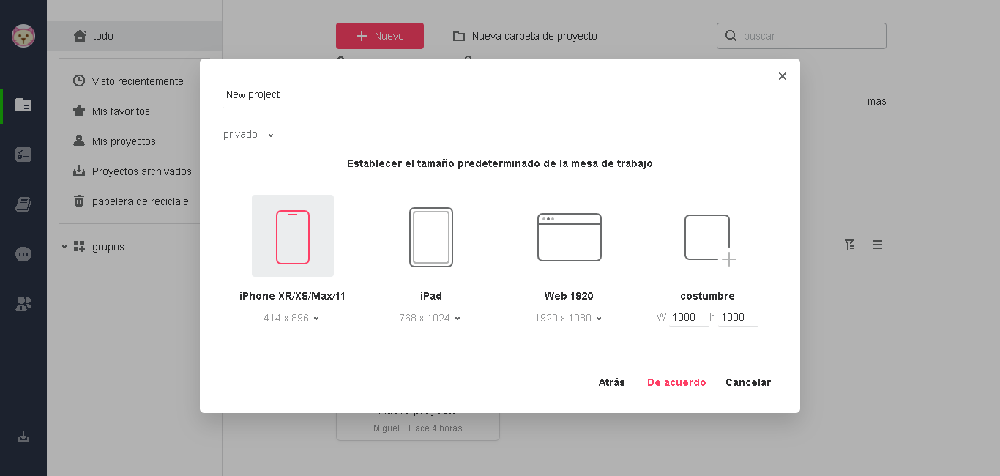
Mockplus, diseño de prototipos de interfaces (UX/UI)
Es un herramienta que nos permite diseñar y prototipar interfaces de usuario para diferentes plataformas como PC (Windows, Mac), Apps (iOS y Android) y Web.

Slide 2
¿Qué ofrece Mockplus a los diseñadores de interfaces (UX/UI)?
Mockplus es un editor WYSIWYG "lo que ves es lo que obtienes" con el que diseñar prototipos de interfaces de usuario es rápido e interactivo, permitiendo “arrastrar y soltar” elementos a su espacio de trabajo, con una buena colección de elementos gráficos de interfaz prediseñados.
En total, más de 400 iconos y 200 componentes gráficos de interfaz: cajas de texto o de imágenes, barras de desplazamiento, botones, diferentes tipos de menús, etc.
Incluye además un generador de códigos QR que una vez escaneados desde un dispositivo móvil con conexión, permiten la previsualización directa del prototipo en el dispositivo, algo útil si se desea comprobar la usabilidad del diseño en su destino final o en diferentes dispositivos.

Slide 3
Ventajas y desventajas
Ventajas.- Revisión de colaboración, vista previa de maquina real sin interrupciones.
Desventajas.- El costoso y no se pude realizar el diagrama de lujo.
Áreas de aplicación.-Proyectos complejos multi-interactivos y proyectos Android / iOS.

Slide 4
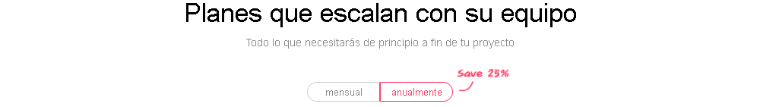
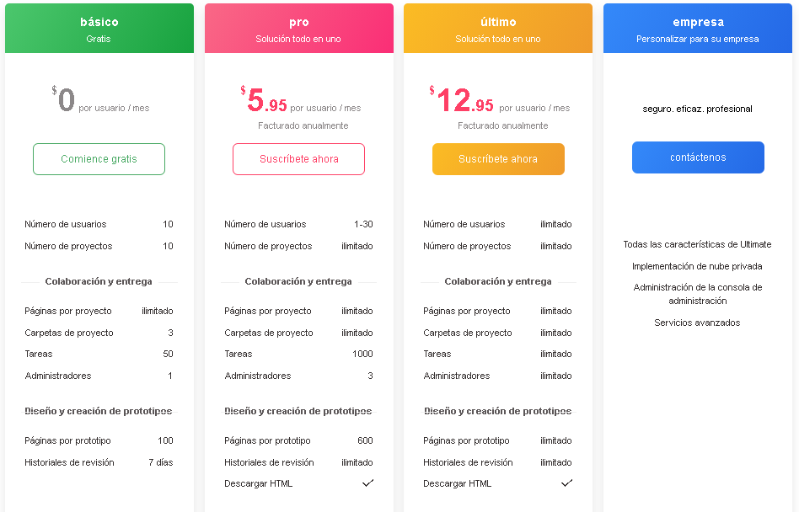

Slide 5
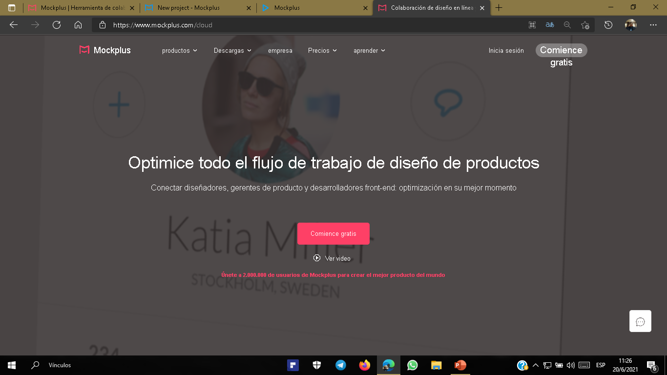

Slide 6
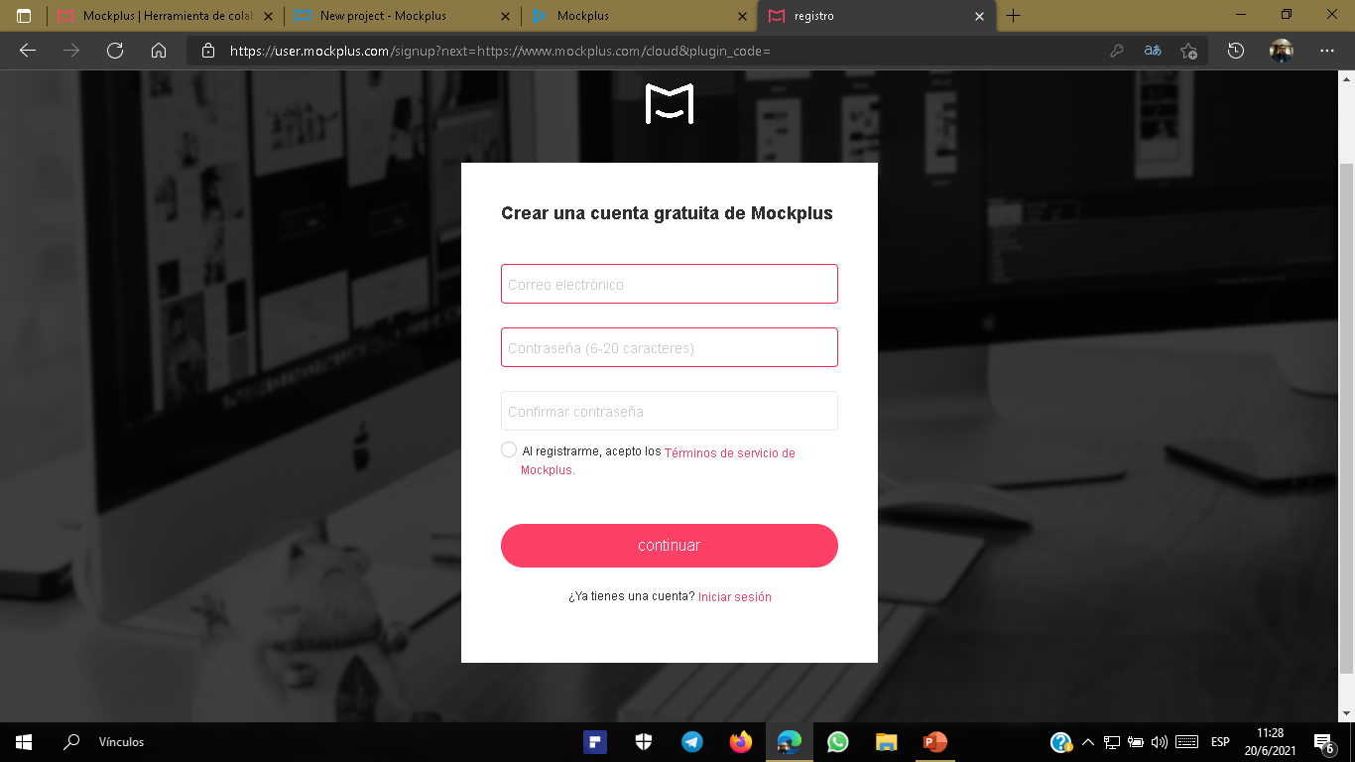

Slide 7
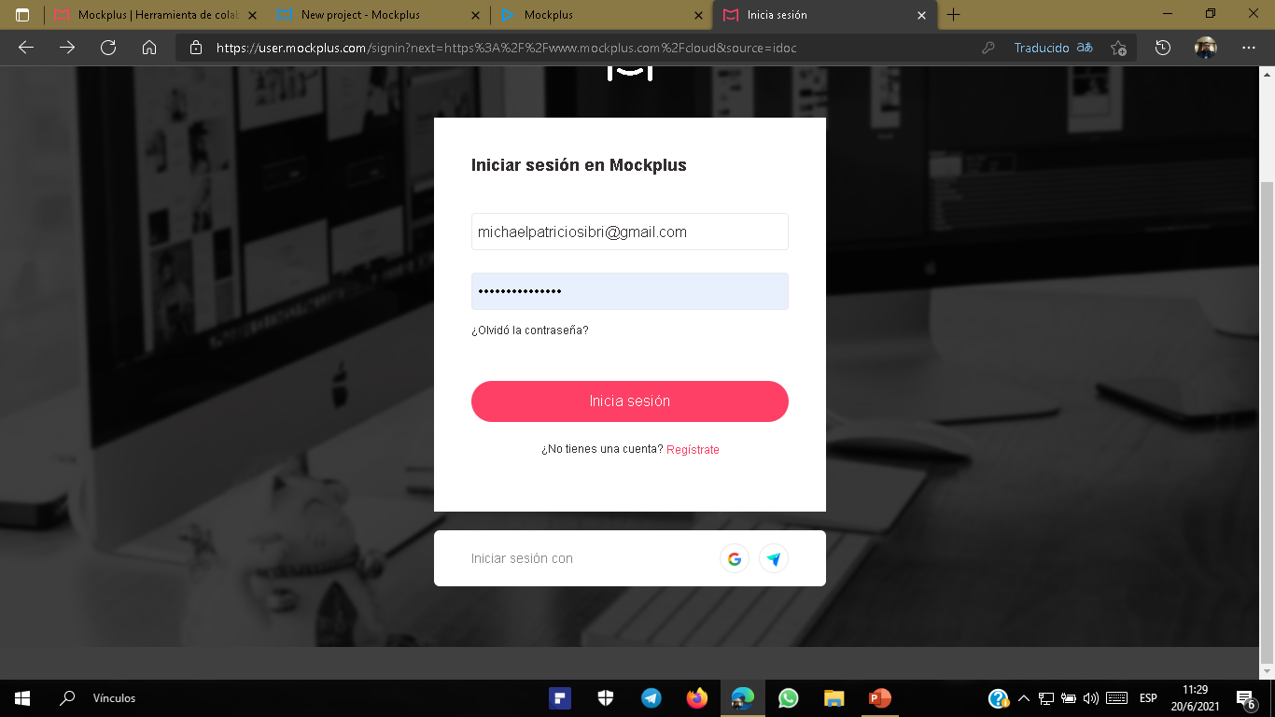

Slide 8
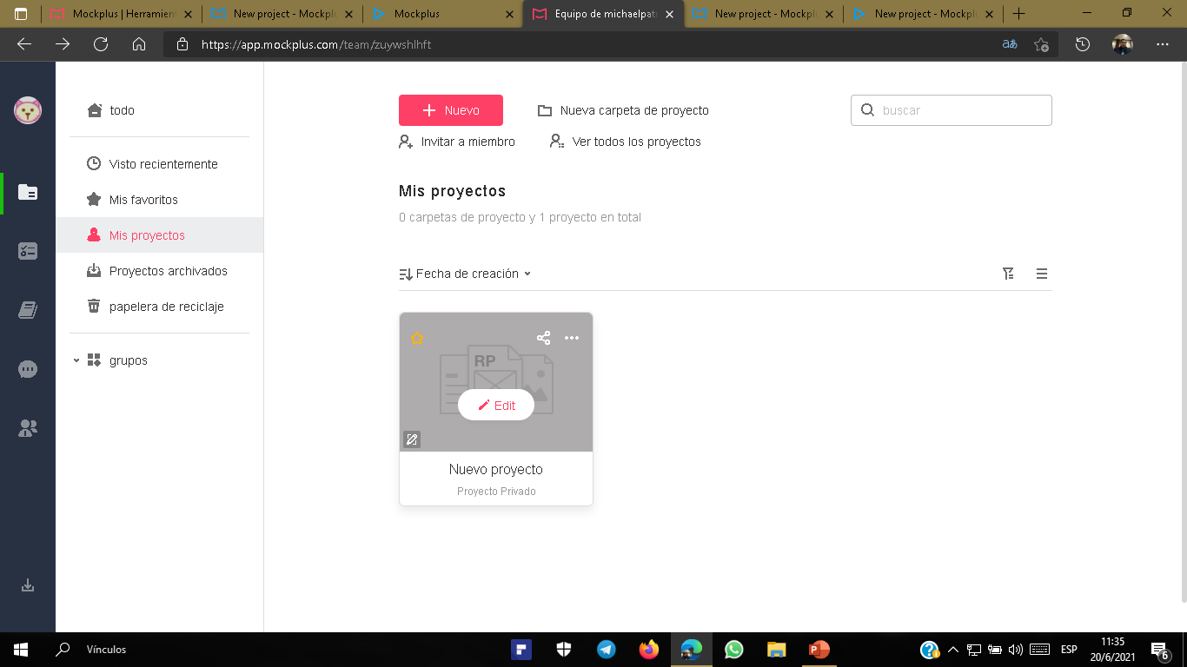

Slide 9
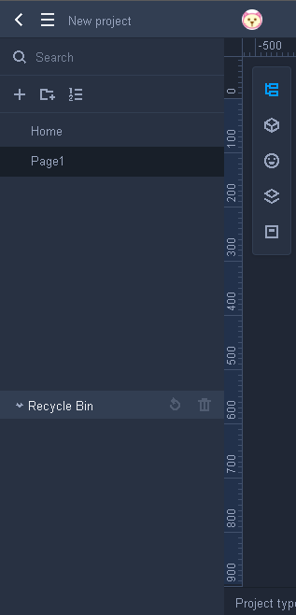
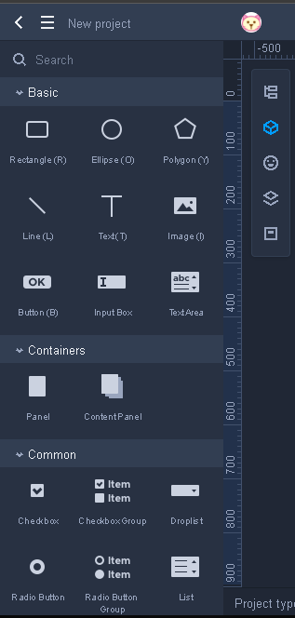
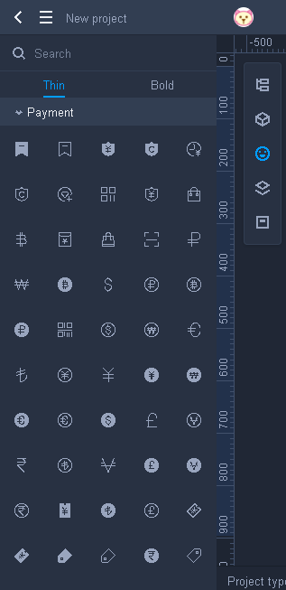

Slide 10

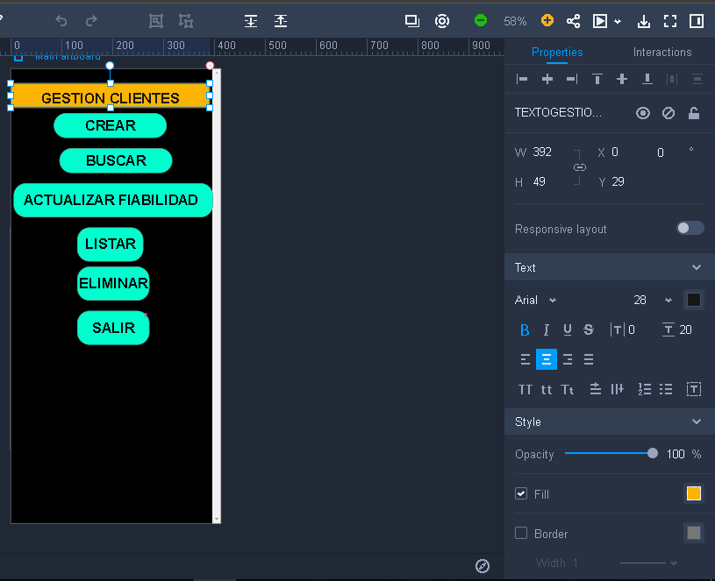

Slide 11
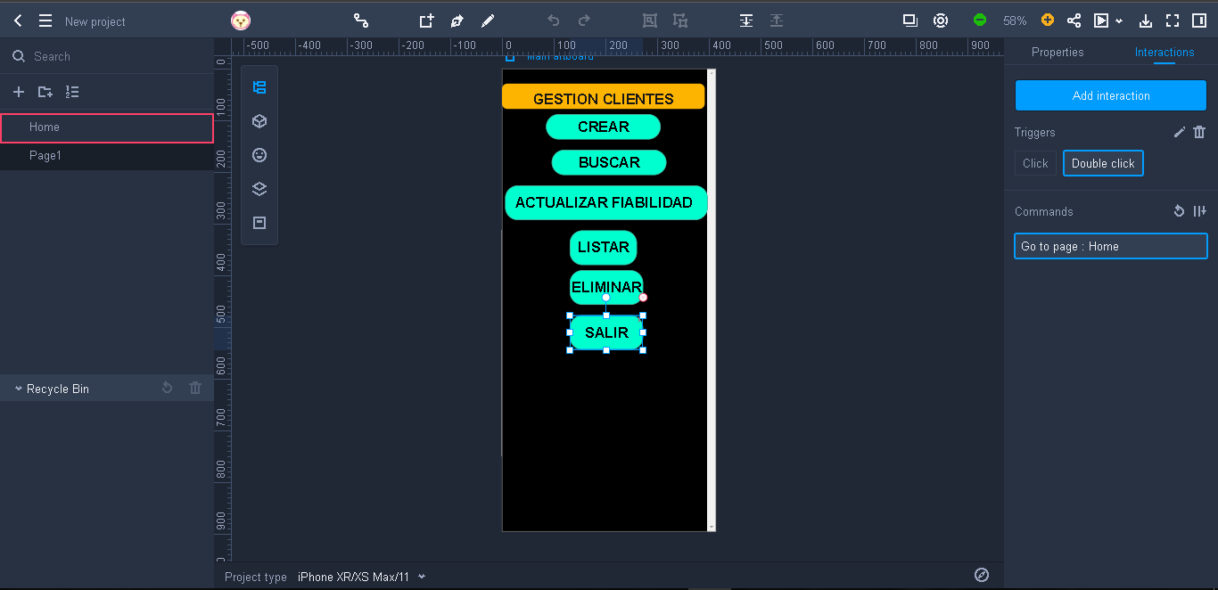

Slide 12
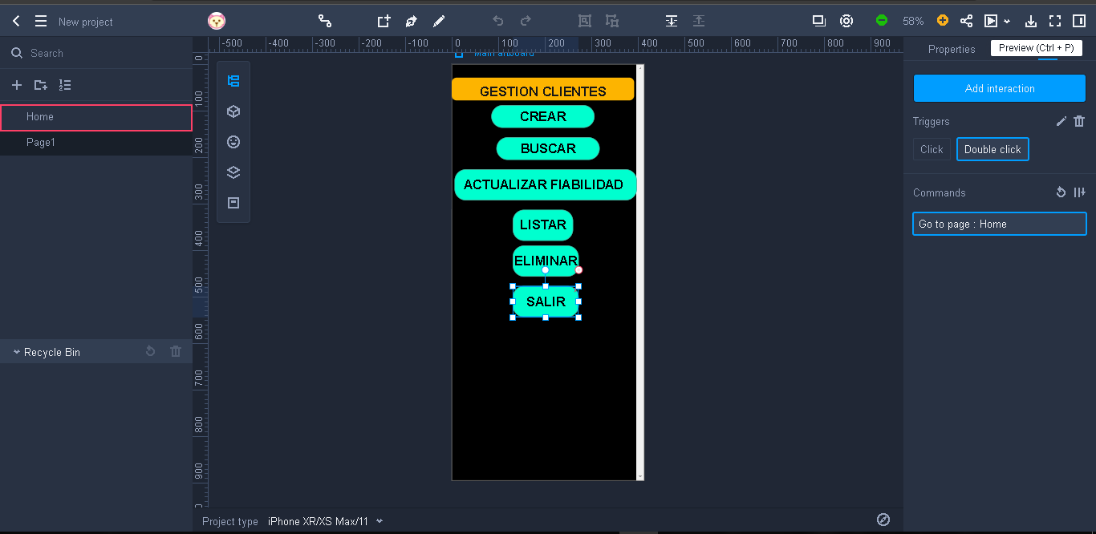

Slide 13
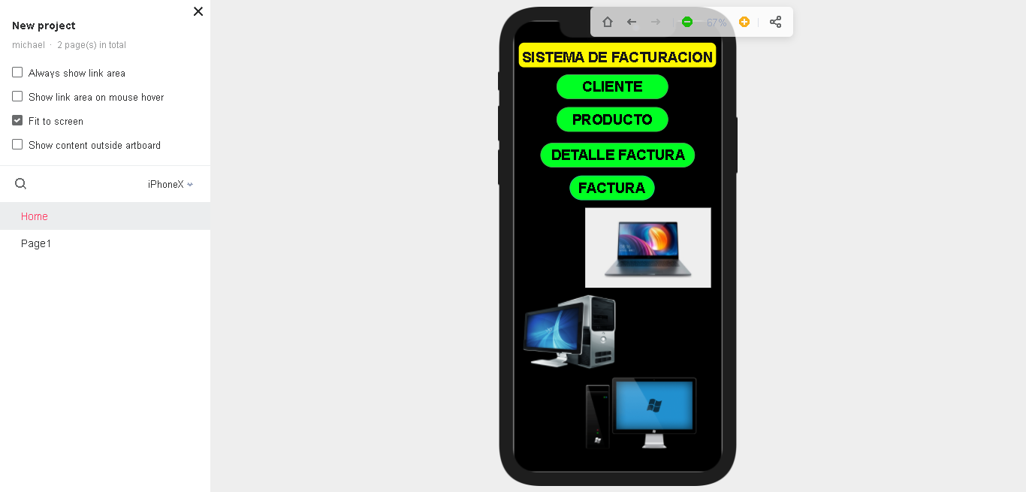

Slide 14
